Slide 1
3 – Työ ajoradalla
OHJEITA MALLIKUVIEN KÄYTTÖÖN
Näitä mallikuvia tulee käyttää silloin kun työkoneet tai muu kalusto on sijoitettuna joko osittain tai kokonaan ajoradalle. Työkohteen suojaus tulee toteuttaa tapauskohtaisesti. Suojausluokka valitaan ohjeen Sulku- ja varoituslaiteet mukaan.
Mikäli työ on luonteeltaan liikkuvaa, ei näitä mallikuvia voida käyttää, vaan silloin tulee käyttää kohdan ”2 – Liikkuva työ” -mallikuvia.
Mallikuvat 3.1–3.10 eivät sovellu yleensä käytettäväksi alemman tieverkon teillä (seutu- ja yhdystiet), joilla tien leveys on alle 6,5–7,0 metriä ja pientareet ovat erittäin kapeat tai niitä ei ole ollenkaan. Yleensä myöskään sorateillä ei voida käyttää näitä mallikuvia kun työkoneet tai muu kalusto sijoitetaan tielle, sillä sorateillä ojan luiskat ovat yleensä kapeat ja jyrkät. Lisäksi soratiet ovat usein mutkaisia tai mäkisiä, jolloin näkyvyys on rajoitettu. Tyypillisen yhdystien leveys on 5,5–6,5 metriä.
Mallikuvia 3.11–3.15 voidaan käyttää vain silloin kun:
- käytettävissä oleva vapaa tila on vähintään 4,1 metriä ja
- näkyvyys on hyvä (ei mutkia / mäkiä, työkoneet eivät muodosta näkemäestettä) ja
- työkohteessa ei ole ohituskieltoaluetta ja
- tien liikennemäärä on enintään 900 ajon/vrk.
Mallikuvien 3.11–3.15 mukaisia liikennejärjestelyjä käytettäessä tulee huomioida, että sulkupylväillä / -aidalla rajatun alueen pituus saa olla näkyvyydestä riippuen enintään 150 m.
Liikennemäärän ollessa yli 900 ajon/vrk ja kavennetun ajokaistan leveyden jäädessä alle 3,0 metriin on käytettävä tilapäisiä liikennevaloja tai liikenteenohjaajia. Liikennevaloista varoitetaan aina erikseen varoitusmerkillä A23 (liikennevalot). Liikenteenohjaajan käytöstä on mallikuvia kohdassa ”1 – Liikenteen pysäyttäminen”.
Liikenteenohjaajana toimivilla henkilöillä ja kaikilla muilla tiellä työskentelevillä on oltava vähintään Tieturva 1 -pätevyys. Liikenteenohjaussuunnitelman laatijalta edellytetään riittävää kokemusta suunnitelmien laatimisesta ja hänellä tulee olla voimassa oleva Tieturva 2 -pätevyys.
Liikennemäärän ollessa yli 1 500 ajon/vrk tulee liikennemerkit sijoittaa ajoradan molemmin puolin. Liikennemäärän ollessa yli 15 000 ajon/vrk ja tien pysyvän nopeusrajoituksen ollessa vähintään 80 km/h tulee liikennemerkkien olla suurikokoisia.
Moottori- ja moottoriliikenneteillä tilapäisten merkkien tulee kuitenkin aina olla suurikokoisia.

Slide 2

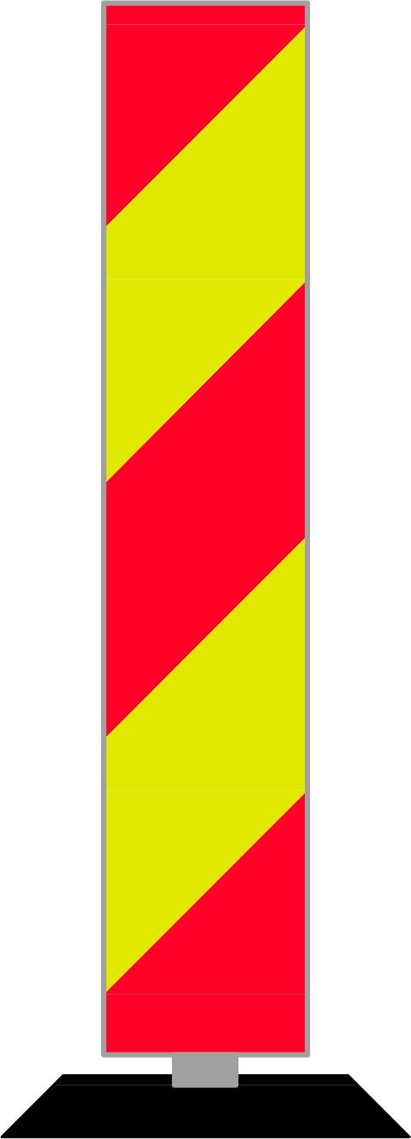
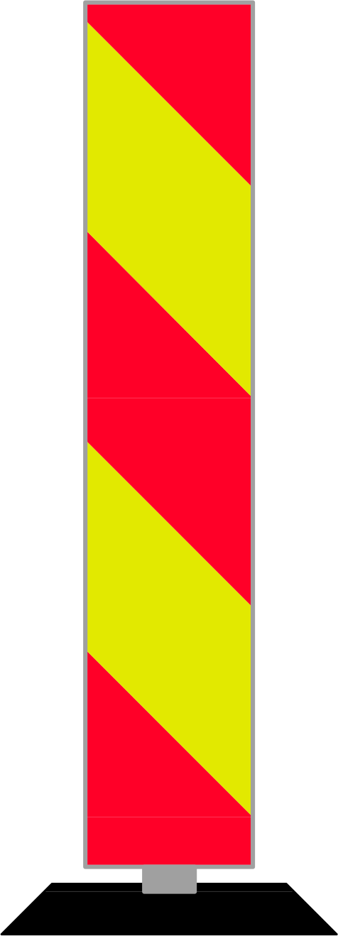

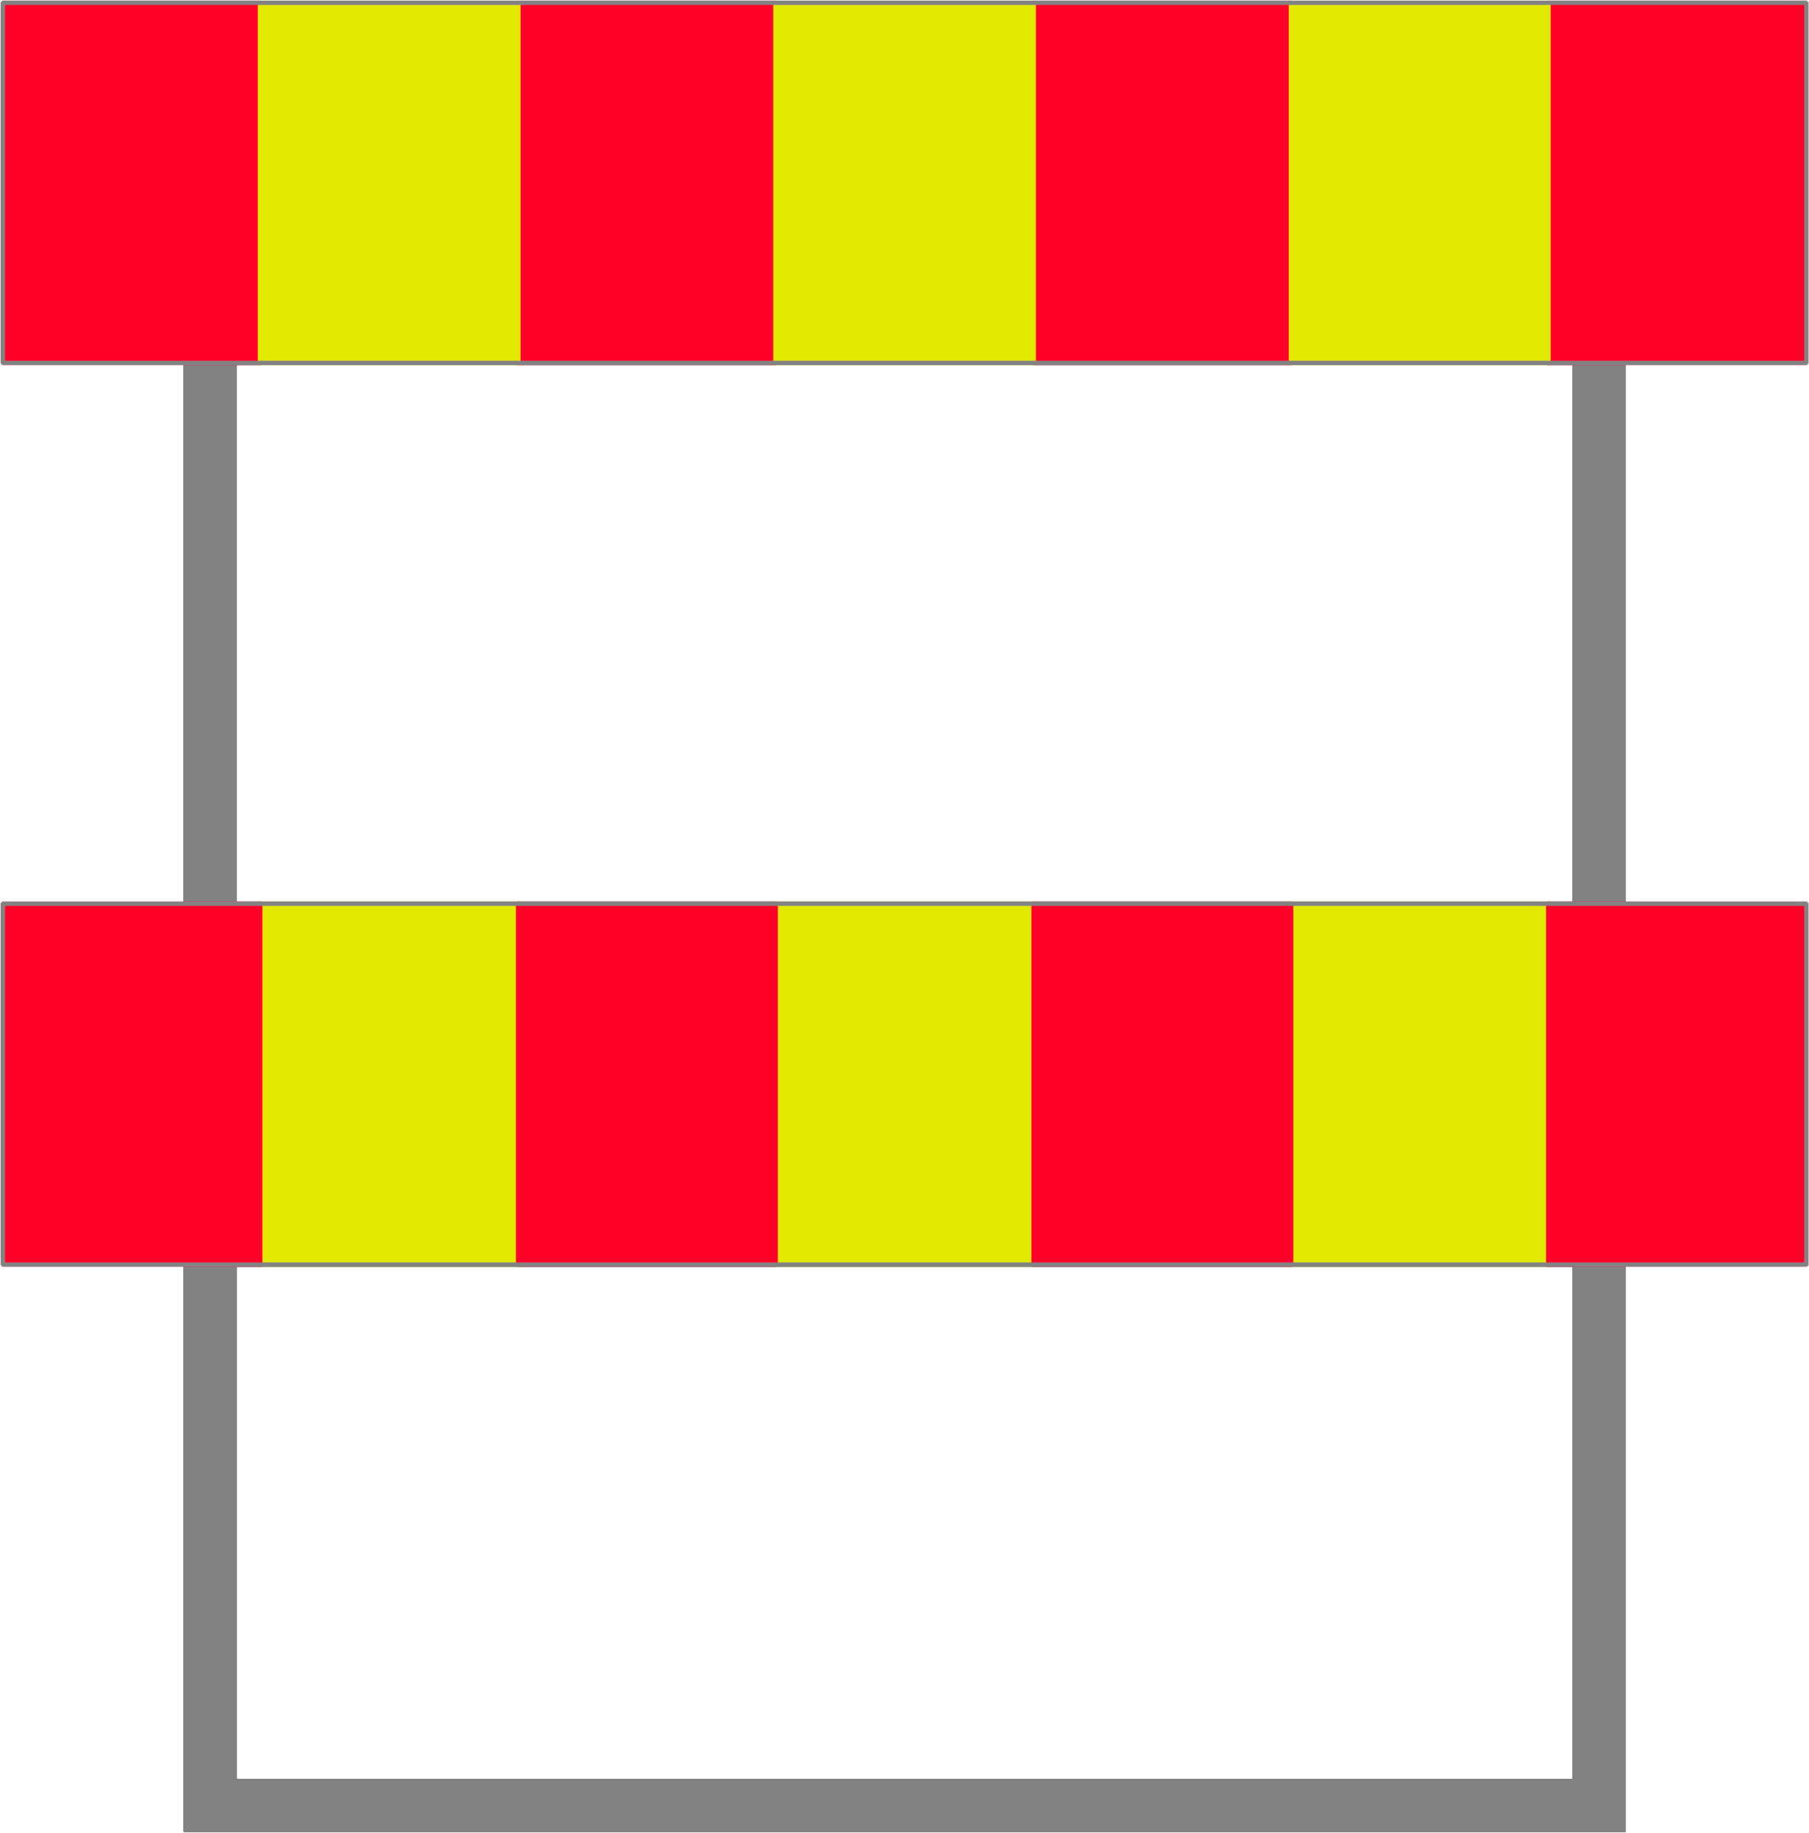
LIIKENTEENOHJAUSSUUNNITELMA
Työ osittain ajoradalla, käytettävissä oleva TIEN leveys ≥ 5,5 metriä
TAI käytettävissä oleva AJOKAISTAN leveys ≥ 3,0 metriä.
Tiekohtainen nopeusrajoitus 100 km/h → 50 km/h.
0 m
200 m
100 m
500 m
0 m
≥ 3,0 m
Rajoitetun alueen
pituus enintään 1,5 km.
Työalue
≥ 5,5 m
0 m
200 m
100 m
500 m
0 m

Slide 3
LIIKENTEENOHJAUSSUUNNITELMA
Työ osittain ajoradalla, Käytettävissä oleva TIEN leveys ≥ 5,5 metriä
TAI käytettävissä oleva AJOKAISTAN leveys ≥ 3,0 metriä.
Tiekohtainen nopeusrajoitus 80 km/h → 50 km/h.
0 m
100 m
200 m
0 m
≥ 3,0 m
Rajoitetun alueen
pituus enintään 1,5 km.
Työalue
≥ 5,5 m
0 m
100 m
200 m
0 m

Slide 4
LIIKENTEENOHJAUSSUUNNITELMA
Työ osittain ajoradalla, Käytettävissä oleva TIEN leveys ≥ 5,5 metriä
TAI käytettävissä oleva AJOKAISTAN leveys ≥ 3,0 metriä.
Tiekohtainen nopeusrajoitus 70 km/h → 50 km/h.
0 m
100 m
200 m
0 m
≥ 3,0 m
Rajoitetun alueen
pituus enintään 1,5 km.
Työalue
≥ 5,5 m
0 m
100 m
200 m
0 m

Slide 5
LIIKENTEENOHJAUSSUUNNITELMA
Työ osittain ajoradalla, Käytettävissä oleva TIEN leveys ≥ 5,5 metriä
TAI käytettävissä oleva AJOKAISTAN leveys ≥ 3,0 metriä.
Tiekohtainen nopeusrajoitus 60 km/h → 50 km/h.
0 m
100 m
200 m
0 m
≥ 3,0 m
Rajoitetun alueen
pituus enintään 1,5 km.
Työalue
≥ 5,5 m
0 m
100 m
200 m
0 m

Slide 6
LIIKENTEENOHJAUSSUUNNITELMA
Työ osittain ajoradalla, Käytettävissä oleva TIEN leveys ≥ 5,5 metriä
TAI käytettävissä oleva AJOKAISTAN leveys ≥ 3,0 metriä.
Tiekohtainen nopeusrajoitus enintään 50 km/h.
0 m
150 m
≥ 3,0 m
Rajoitetun alueen
pituus enintään 1,5 km.
Työalue
≥ 5,5 m
0 m
150 m

Slide 7
LIIKENTEENOHJAUSSUUNNITELMA
Työ risteysalueen läheisyydessä osittain ajoradalla.
Käytettävissä oleva TIEN leveys ≥ 5,5 metriä
TAI käytettävissä oleva AJOKAISTAN leveys ≥ 3,0 metriä.
Päätien tiekohtainen nopeusrajoitus 100 km/h → 50 km/h.
500 m
200 m
0 m
100 m
0 m
150 m
0 m
0 m
150 m
≥ 3,0 m
≥ 5,5 m
0 m
100 m
200 m
500 m
0 m

Slide 8
LIIKENTEENOHJAUSSUUNNITELMA
Työ risteysalueen läheisyydessä osittain ajoradalla.
Käytettävissä oleva TIEN leveys ≥ 5,5 metriä
TAI käytettävissä oleva AJOKAISTAN leveys ≥ 3,0 metriä.
Päätien tiekohtainen nopeusrajoitus 80 km/h → 50 km/h.
0 m
0 m
100 m
200 m
150 m
0 m
0 m
150 m
≥ 3,0 m
≥ 5,5 m
0 m
100 m
200 m
0 m

Slide 9
LIIKENTEENOHJAUSSUUNNITELMA
Työ risteysalueen läheisyydessä osittain ajoradalla.
Käytettävissä oleva TIEN leveys ≥ 5,5 metriä
TAI käytettävissä oleva AJOKAISTAN leveys ≥ 3,0 metriä.
Päätien tiekohtainen nopeusrajoitus 70 km/h → 50 km/h.
0 m
0 m
100 m
200 m
150 m
0 m
0 m
150 m
≥ 5,5 m
≥ 3,0 m
0 m
100 m
200 m
0 m

Slide 10
LIIKENTEENOHJAUSSUUNNITELMA
Työ risteysalueen läheisyydessä osittain ajoradalla.
Käytettävissä oleva TIEN leveys ≥ 5,5 metriä
TAI käytettävissä oleva AJOKAISTAN leveys ≥ 3,0 metriä.
Päätien tiekohtainen nopeusrajoitus 60 km/h → 50 km/h.
0 m
0 m
100 m
200 m
150 m
0 m
0 m
150 m
≥ 5,5 m
≥ 3,0 m
0 m
100 m
200 m
0 m

Slide 11
LIIKENTEENOHJAUSSUUNNITELMA
Työ risteysalueen läheisyydessä osittain ajoradalla.
Käytettävissä oleva TIEN leveys ≥ 5,5 metriä
TAI käytettävissä oleva AJOKAISTAN leveys ≥ 3,0 metriä.
Tiekohtainen nopeusrajoitus enintään 50 km/h.
0 m
0 m
150 m
150 m
0 m
150 m
≥ 5,5 m
≥ 3,0 m
0 m
150 m

Slide 12
LIIKENTEENOHJAUSSUUNNITELMA
VAIN TOINEN KAISTA KÄYTÖSSÄ vähäliikenteisellä tiellä
(liikennemäärä enintään 900 ajon/vrk).
Tiekohtainen nopeusrajoitus 100 km/h → 50 km/h.
Ei voida käyttää ohituskieltoalueella eikä mutkaisella / mäkisellä tiellä tai
näkyvyyden ollessa muuten rajoitettu. Ei liikkuvaan työhön.
0 m
200 m
500 m
100 m
0 m
Työalue
Suljetun osan pituus alle 150 m riippuen näkyvyydestä
≥ 4,1 m
0 m
100 m
0 m
200 m
500 m

Slide 13
LIIKENTEENOHJAUSSUUNNITELMA
VAIN TOINEN KAISTA KÄYTÖSSÄ vähäliikenteisellä tiellä
(liikennemäärä enintään 900 ajon/vrk).
Tiekohtainen nopeusrajoitus 80 km/h → 50 km/h.
Ei voida käyttää ohituskieltoalueella eikä mutkaisella / mäkisellä tiellä tai
näkyvyyden ollessa muuten rajoitettu. Ei liikkuvaan työhön.
0 m
100 m
200 m
0 m
Työalue
Suljetun osan pituus alle 150 m riippuen näkyvyydestä
≥ 4,1 m
0 m
100 m
200 m
0 m

Slide 14
LIIKENTEENOHJAUSSUUNNITELMA
VAIN TOINEN KAISTA KÄYTÖSSÄ vähäliikenteisellä tiellä
(liikennemäärä enintään 900 ajon/vrk).
Tiekohtainen nopeusrajoitus 70 km/h → 50 km/h.
Ei voida käyttää ohituskieltoalueella eikä mutkaisella / mäkisellä tiellä tai
näkyvyyden ollessa muuten rajoitettu. Ei liikkuvaan työhön.
0 m
100 m
200 m
0 m
Työalue
Suljetun osan pituus alle 150 m riippuen näkyvyydestä
≥ 4,1 m
0 m
100 m
200 m
0 m

Slide 15
LIIKENTEENOHJAUSSUUNNITELMA
VAIN TOINEN KAISTA KÄYTÖSSÄ vähäliikenteisellä tiellä
(liikennemäärä enintään 900 ajon/vrk).
Tiekohtainen nopeusrajoitus 60 km/h → 50 km/h.
Ei voida käyttää ohituskieltoalueella eikä mutkaisella / mäkisellä tiellä tai
näkyvyyden ollessa muuten rajoitettu. Ei liikkuvaan työhön.
0 m
100 m
200 m
0 m
Työalue
Suljetun osan pituus alle 150 m riippuen näkyvyydestä
≥ 4,1 m
0 m
100 m
200 m
0 m

Slide 16
LIIKENTEENOHJAUSSUUNNITELMA
VAIN TOINEN KAISTA KÄYTÖSSÄ vähäliikenteisellä tiellä
(liikennemäärä enintään 900 ajon/vrk).
Tiekohtainen nopeusrajoitus enintään 50 km/h.
Ei voida käyttää ohituskieltoalueella eikä mutkaisella / mäkisellä tiellä tai
näkyvyyden ollessa muuten rajoitettu. Ei liikkuvaan työhön.
0 m
150 m
Työalue
Suljetun osan pituus alle 150 m riippuen näkyvyydestä
≥ 4,1 m
0 m
150 m

